Slide 1




By DIỆU HIỀN

Slide 2


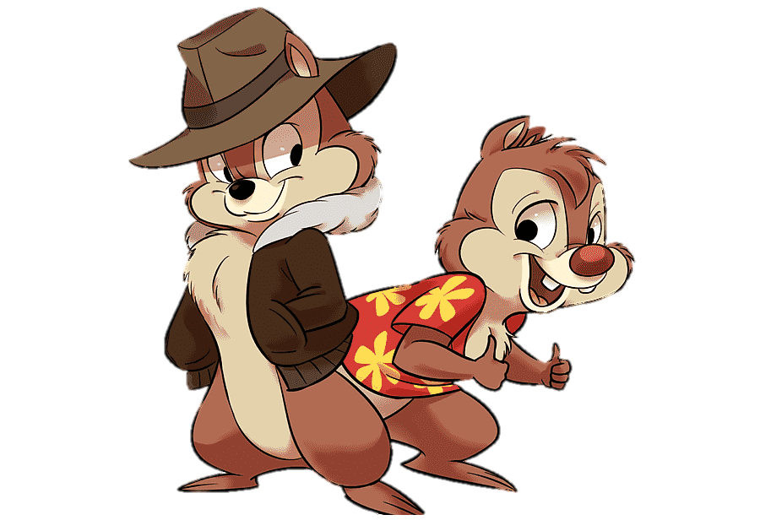


Slide 3
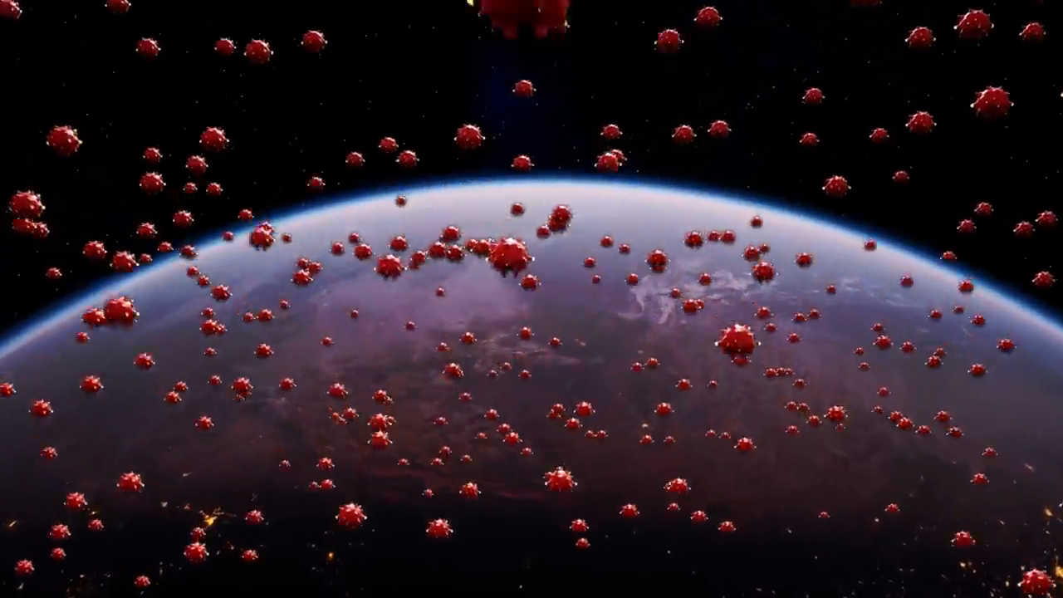
Hãy cùng bọn tớ bảo vệ trái đất nào!

Slide 4



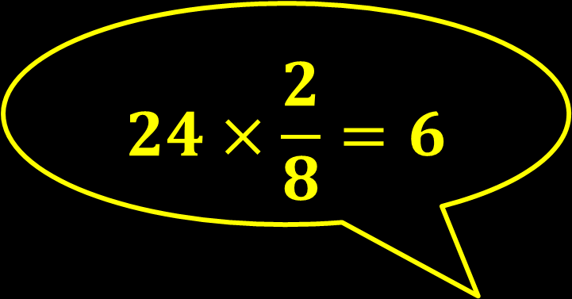
$$24×\frac{2}{8}=6$$
Tìm $\frac{2}{8 }của 24$
Notes:
HS trả lời xong bấm vào 2 chú chó để tiêu diệt virus

Slide 5
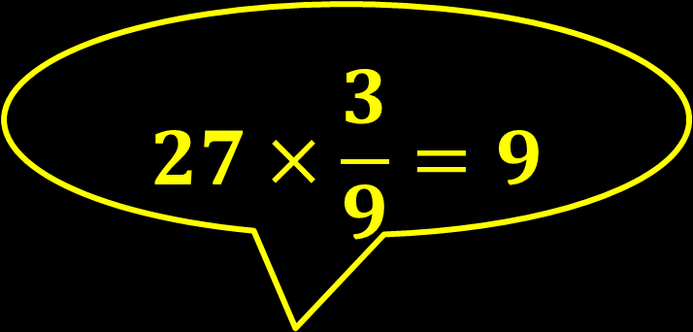

$$27×\frac{3}{9}=9$$
Tìm $\frac{3}{9 }của 27$
Notes:
HS trả lời xong bấm vào 2 chú chó để tiêu diệt virus

Slide 6
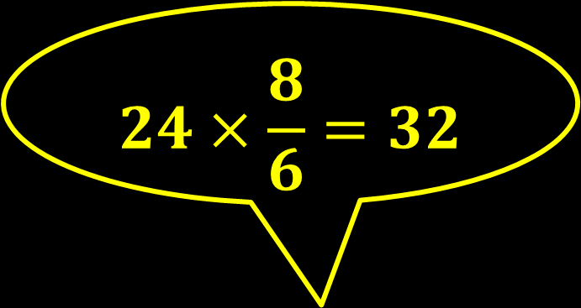

$$24×\frac{8}{6}=32$$
Tìm $\frac{8}{6 }của 24$
Notes:
HS trả lời xong bấm vào 2 chú chó để tiêu diệt virus

Slide 7

Các bạn thật tuyệt vời!!!

Slide 8



DIỆU HIỀN
Tìm số hạng (theo mẫu).

Slide 9
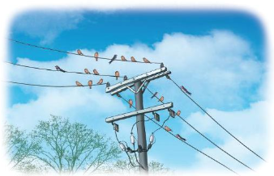
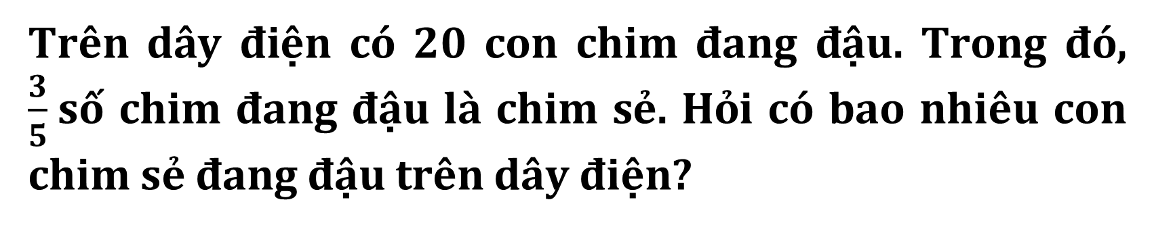
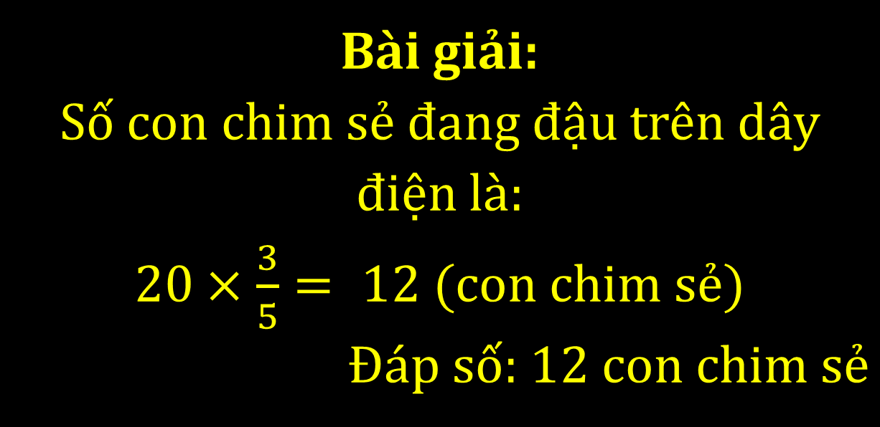
Trên dây điện có 20 con chim đang đậu. Trong đó, $\frac{3}{5}$số chim đang đậu là chim sẻ. Hỏi có bao nhiêu con chim sẻ đang đậu trên dây điện?
1
Bài giải:
Số con chim sẻ đang đậu trên dây điện là:
20 $×\frac{3}{5}= 12 (con chim sẻ)$
Đáp số: $12 con chim sẻ$

Slide 10
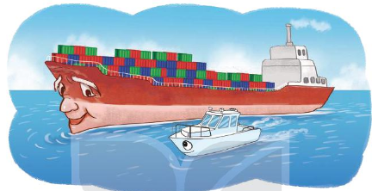
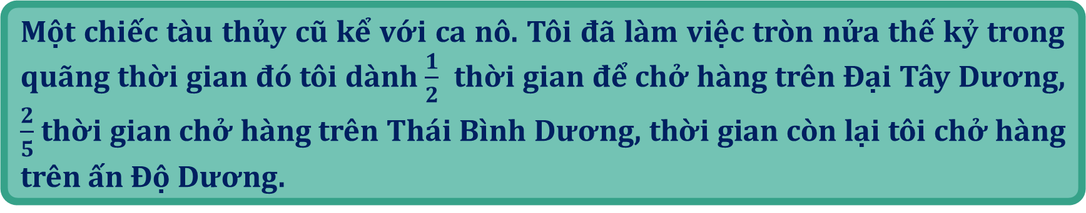
Một chiếc tàu thủy cũ kể với ca nô. Tôi đã làm việc tròn nửa thế kỷ trong quãng thời gian đó tôi dành $\frac{1}{2}$ thời gian để chở hàng trên Đại Tây Dương, $\frac{2}{5}$thời gian chở hàng trên Thái Bình Dương, thời gian còn lại tôi chở hàng trên ấn Độ Dương.
2
a. Tàu thủy chở hàng năm trên Đại Tây Dương.
b. Tàu thủy chở hàng năm trên Thái Bình Dương.
c. Tàu thủy chở hàng năm trên ấn Độ Dương.
?
?
?

Slide 11
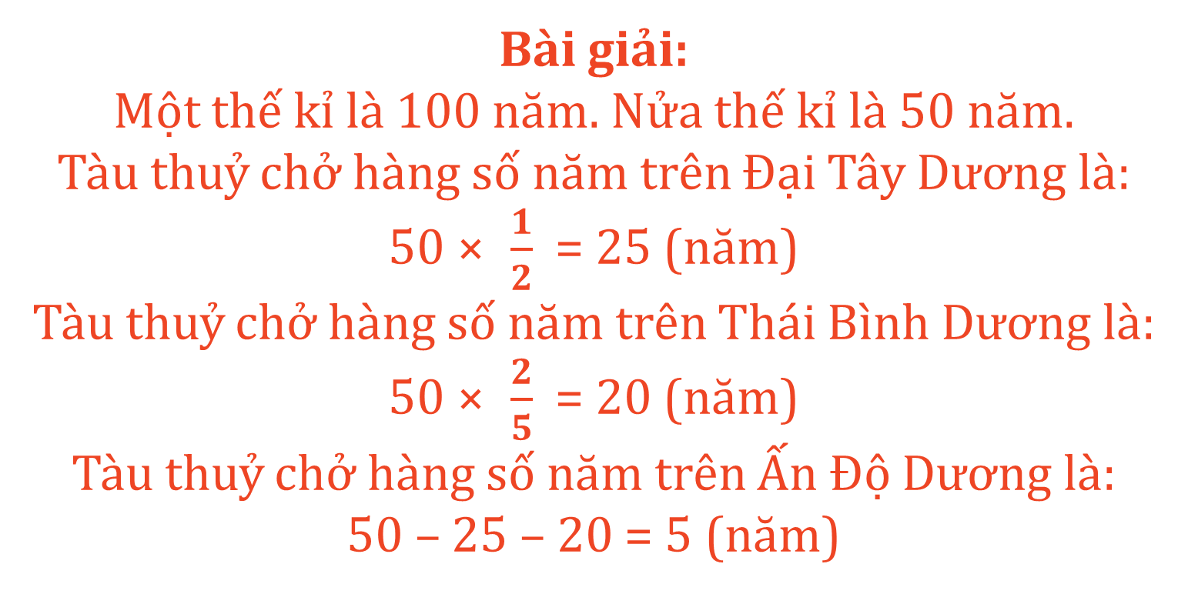
Bài giải:
Một thế kỉ là 100 năm. Nửa thế kỉ là 50 năm.
Tàu thuỷ chở hàng số năm trên Đại Tây Dương là:
50 × $\frac{1}{2}$ = 25 (năm)
Tàu thuỷ chở hàng số năm trên Thái Bình Dương là:
50 × $\frac{2}{5}$ = 20 (năm)
Tàu thuỷ chở hàng số năm trên Ấn Độ Dương là:
50 – 25 – 20 = 5 (năm)

Slide 12
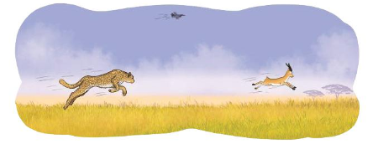
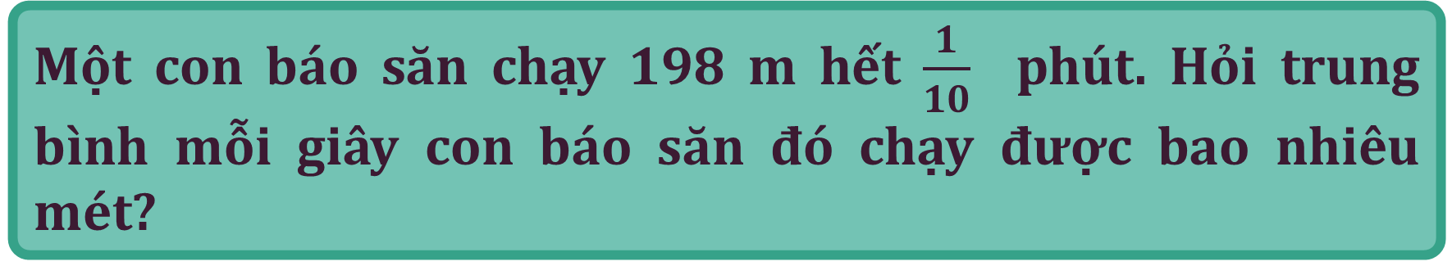
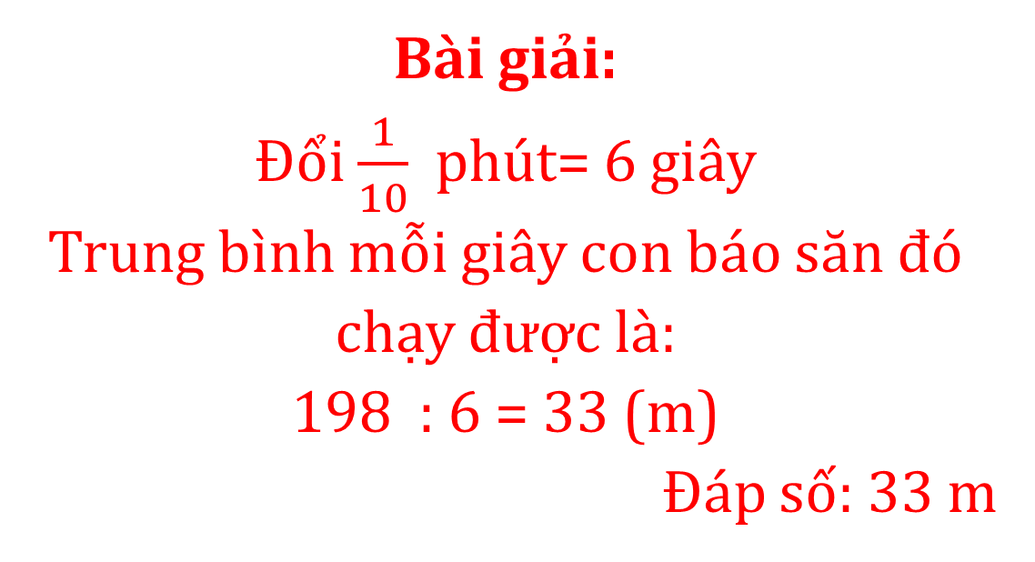
Một con báo săn chạy 198 m hết $\frac{1}{10}$ phút. Hỏi trung bình mỗi giây con báo săn đó chạy được bao nhiêu mét?
3
Bài giải:
Đổi $\frac{1}{10}$ phút= 6 giây
Trung bình mỗi giây con báo săn đó chạy được là:
198 : 6 = 33 (m)
Đáp số: 33 m

Slide 13

4
Số?
Chào mào có 16 quả hồng. Chào mào ăn hết một nửa của một nửa số quả hồng đó. Chào mào đã ăn hết quả hồng.
?
Phân số chỉ một nửa là $\frac{1}{2}$
Phân số chỉ một nửa của một nửa là $\frac{1}{4}$
Chào mào ăn hết $\frac{1}{4}$ của số quả hồng đó
Vậy chào mào đã ăn hết 16 x $\frac{1}{4}$ = 4 quả hồng.

Slide 14



Slide 15


